Slide 1
量化多因子策略
Robin Liu

Slide 2
多因子策略是什么 What is Multi-Factor
多因子投资策略 = “收益-风险”的量化表达

Slide 3

多因子模型 Multi-Factor Model
$$r=x_{beta}∗f_{beta}+ μ$$
残差
股票收益率
系数
Beta收益率

Slide 4
多因子模型 Multi-Factor Model
$$r_{i,t}=\sum_{k=1}^{K}{β_{k,t}X_{k,i,t}+ε_{i,t}}$$
多因子模型中，在𝑡时刻，第𝑖支股票的收益率可以被分解为以上形式。
其中𝑟_{𝑖,𝑡}为股票的收益率，𝛽_{𝑘,𝑡}为因子收益率或因子溢价(factor return)，𝑋_{𝑘,𝑖,𝑡}为因子暴露或因子载荷(factor exposure)，𝐾为模型中因子的个数， 𝜀_{𝑖,𝑡}为特殊收益，代表不可被各类因子所解释的收益率部分。
同一时间的因子收益率𝛽_{𝑘,𝑡}对每只股票都是相同的；而因子暴露𝑋_{𝑘,𝑖,𝑡}对每只股票都不同。

Slide 5
多因子模型 Multi-Factor Model
因子暴露为股票在此因子上承受了多少的“风险” 。如果某股票的某个因子暴露为0，则无论这个因子收益如何、风险如何，此股票都不受任何影响；同理，如果股票在某个因子上有所暴露，那么除非因子收益率为0，否则股票在这个因子上一定会有对应的风险和收益；
因子收益率为当承担单位因子暴露时，股票可以得到的预期收益率的大小。“好的”因子往往是因子收益率显著且稳定的因子，这些因子可以非常清晰地告诉我们，有更多该因子暴露的股票预期收益会更好，有更少该因子暴露的股票预期收益会更差；
很明显，因子暴露与因子收益率的乘积为股票在此因子上的总预期收益率。所以，股票的收益率被分解完全为各因子的预期收益率与不可被各类因子所解释的收益率（误差项𝜺_{𝒊,𝒕}）之和，这就是多因子模型最为直观的经济意义；

Slide 6
多因子模型 Multi-Factor Model
下标中的i,t分别代表股票和时间，可以从这两方面入手，设计多因子模型。
在实际操作中，我们通过统计上线性回归的方法对因子暴露或因子收益率进行估计，但究竟是在时间序列上回归还是在横截面上回归？究竟是已知因子暴露估计因子收益率还是已知因子收益率估计因子暴露？这就涉及到了两大类不同的多因子模型。

Slide 7
多因子模型 Multi-Factor Model
时间序列模型
股票的维度保持不变，但随着时间的流逝因子对收益率的影响。
在时间序列模型中，一般是研究宏观因子，如GDP增长率、CPI、PPI或失业率等等。在同一时刻，所有股票对应的因子变量值应是相同的。例如,把GDP增长率作为一个因子，那么GDP过去增长率分别是7.76%、7.3%、6.9%、6.69%、6.9%。
这些因子作为因子收益率存在在回归方程中，所有股票都面临着相同的因子的影响，但是每只股票受到“GDP因子”影响的程度大小不同，因此模型的任务是去辨别各支股票所承受的该因子的风险大小。
在时间序列模型，已知各因子的因子收益率，求解股票在各因子上的因子暴露。
由于时序模型在模型本身的基础理论算法、因子数量和因子数据质量上的种种缺陷，因此业内所说的多因子模型基本特指下面介绍的横截面模型。

Slide 8
多因子模型 Multi-Factor Model
基本面模型 / 横截面模型
横截面模型即狭义上我们最为常见、应用最广的多因子模型，其中的因子即我们熟知的基本面因子和技术类因子等等；
在基本面模型中，我们可以观察到每支股票在因子上的暴露程度，例如每只股票的净利润、营业收入、成交量或市盈率等等。模型在横截面上回归，已知各因子在各支股票上的因子暴露，求解各因子的因子收益率；
模型认为，在某个时刻，某因子对所有股票的因子收益率是相同的，各支股票因为承担了不同的因子暴露，从而承担了不同大小的风险；在经济模型中，我们是在时间序列上回归，已知各因子的因子收益率，求解股票在各因子上的因子暴露。

Slide 9
多因子模型 Multi-Factor Model
在多因子模型中，股票的收益和风险被分解到各种因子上、定量地表达出来。我们通过对因子收益率与因子暴露的分析，可以量化地、系统地、精细地控制组合的预期收益和所承受的风险，从而构建更加有效的投资组合。

Slide 10
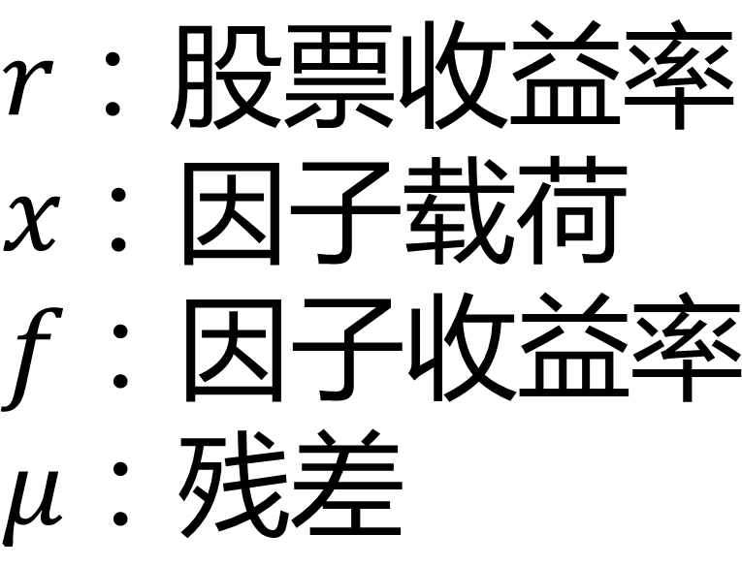
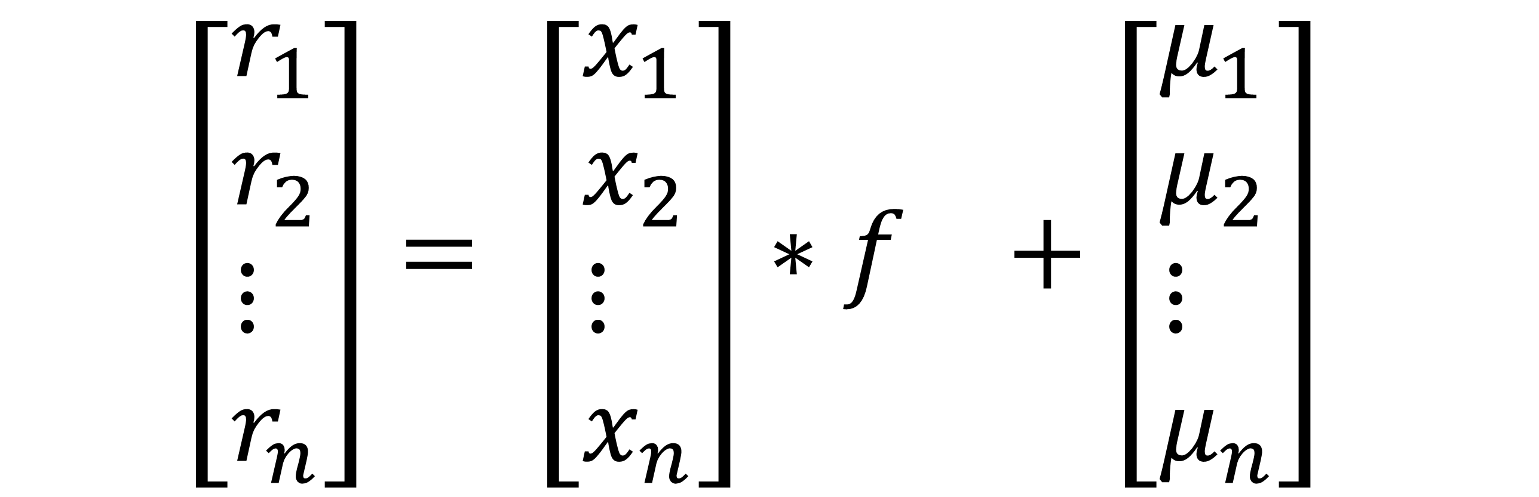
多因子模型 Multi-Factor Model
$$\left[\begin{aligned}&r_{1} \\ &r_{2} \\ &⋮ \\ &r_{n}\end{aligned}\right]= \left[\begin{aligned}&x_{1} \\ &x_{2} \\ &⋮ \\ &x_{n}\end{aligned}\right]∗f_{}+\left[\begin{aligned}&μ_{1} \\ &μ_{2} \\ &⋮ \\ &μ_{n}\end{aligned}\right]$$
$$r：股票收益率$$
$$x：因子载荷$$
$$f：因子收益率$$
$$μ：残差$$

Slide 11
多因子模型 Multi-Factor Model
$$r= {x_{beta}∗f_{beta}+x}_{1}∗f_{1}+x_{2}∗f_{2}+⋯+x_{m}∗f_{m}+μ^{′}$$
风险因子

Slide 12
多因子模型 Multi-Factor Model
1 | 流动性 | 换手率、成交量等
2 | 波动性 | 逐日标准差、日内最大价差、成交量变化等
3 | 交易性 | 一致性预期、成交量比率等
4 | 动量 | 相对强弱、历史收益率
5 | 反转 | 平均收益率等
6 | 规模 | 流通市值的自然对数、总市值等
7 | 非线性规模 | 规模因子的三次方并正交化
8 | 成长性 | 盈利增长、ROE、总资产增长等
9 | 质量 | EPS、BPS等
10 | 杠杆 | 资产负债率
11 | 市场资金 | 融资融券杠杆、资金流动等
12 | 外部敏感性 | 行业政策变动、新闻等

Slide 13
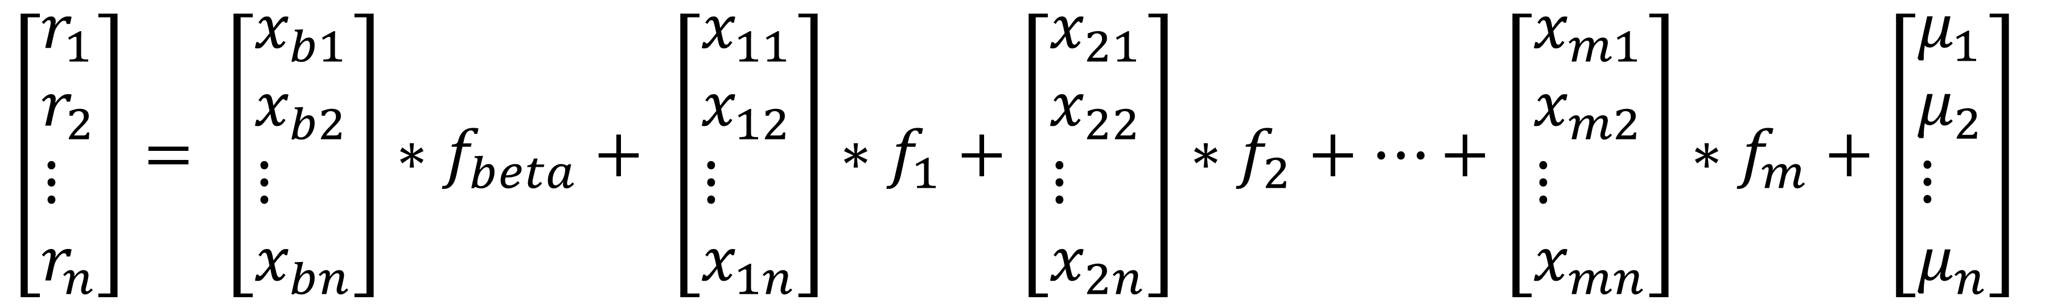
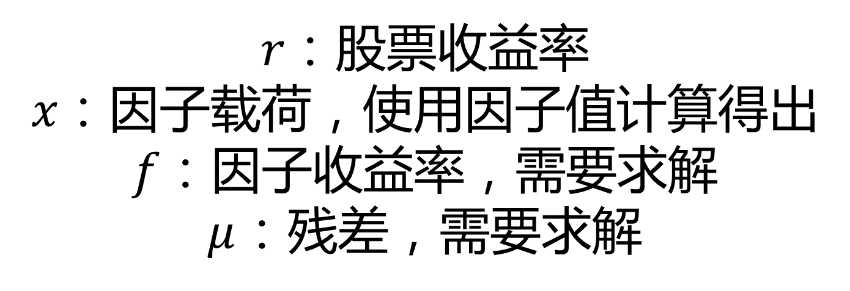
多因子模型 Multi-Factor Model
$$r= {x_{beta}∗f_{beta}+x}_{1}∗f_{1}+x_{2}∗f_{2}+⋯+x_{m}∗f_{m}+μ^{′}$$
$$\left[\begin{aligned}&r_{1} \\ &r_{2} \\ &⋮ \\ &r_{n}\end{aligned}\right]= \left[\begin{aligned}&x_{b1} \\ &x_{b2} \\ &⋮ \\ &x_{bn}\end{aligned}\right]∗f_{beta}+ \left[\begin{aligned}&x_{11} \\ &x_{12} \\ &⋮ \\ &x_{1n}\end{aligned}\right]∗f_{1}+\left[\begin{aligned}&x_{21} \\ &x_{22} \\ &⋮ \\ &x_{2n}\end{aligned}\right]∗f_{2}+⋯+\left[\begin{aligned}&x_{m1} \\ &x_{m2} \\ &⋮ \\ &x_{mn}\end{aligned}\right]∗f_{m}+\left[\begin{aligned}&μ_{1} \\ &μ_{2} \\ &⋮ \\ &μ_{n}\end{aligned}\right]$$
𝑟：股票收益率
𝑥：因子载荷，使用因子值计算得出
𝑓：因子收益率，需要求解
$μ$：残差，需要求解

Slide 14
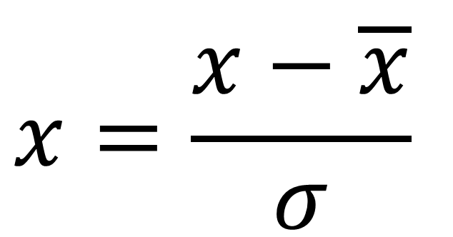
多因子模型 Multi-Factor Model
因子载荷=因子值的Z-Score，即正态标准分数。
$$x=\frac{x−\overline{x}}{σ}$$
去极值
正交化

Slide 15
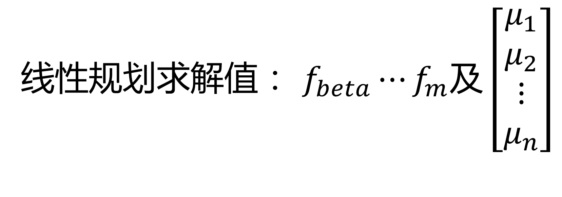
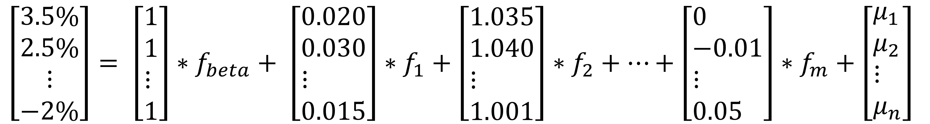
多因子模型 Multi-Factor Model
$$\left[\begin{aligned}&3.5\% \\ &2.5\% \\ ⋮ \\ &−2\%\end{aligned}\right]= \left[\begin{aligned}&1 \\ &1 \\ &⋮ \\ &1\end{aligned}\right]∗f_{beta}+ \left[\begin{aligned}&0.020 \\ &0.030 \\ &⋮ \\ &0.015\end{aligned}\right]∗f_{1}+\left[\begin{aligned}&1.035 \\ &1.040 \\ &⋮ \\ &1.001\end{aligned}\right]∗f_{2}+⋯+\left[\begin{aligned}&0 \\ &−0.01 \\ &⋮ \\ &0.05\end{aligned}\right]∗f_{m}+\left[\begin{aligned}&μ_{1} \\ &μ_{2} \\ &⋮ \\ &μ_{n}\end{aligned}\right]$$
线性规划求解值： $f_{beta}⋯f_{m}及\left[\begin{aligned}μ_{1} \\ μ_{2} \\ ⋮ \\ μ_{n}\end{aligned}\right]$

Slide 16
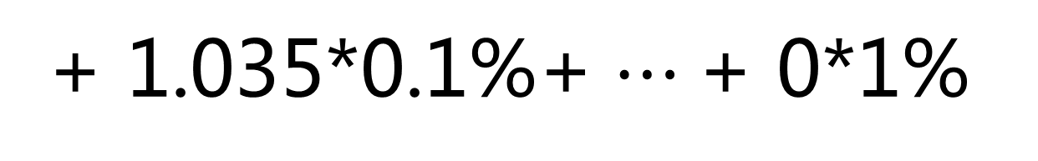
多因子模型 Multi-Factor Model
$$\left[\begin{aligned}&3.5\% \\ &2.5\% \\ ⋮ \\ &−2\%\end{aligned}\right]= \left[\begin{aligned}&1 \\ &1 \\ &⋮ \\ &1\end{aligned}\right]∗2.1\%+ \left[\begin{aligned}&0.020 \\ &0.030 \\ &⋮ \\ &0.015\end{aligned}\right]∗0.5\%+\left[\begin{aligned}&1.035 \\ &1.040 \\ &⋮ \\ &1.001\end{aligned}\right]∗0.1\%+⋯+\left[\begin{aligned}&0 \\ &−0.01 \\ &⋮ \\ &0.05\end{aligned}\right]∗1\%+\left[\begin{aligned}&0.01\% \\ &0.2\% \\ &⋮ \\ &0.02\%\end{aligned}\right]$$
分解股票A的收益率，
3.5%
= 2.1%
+ 0.02*0.5%
+ 1.035*0.1%+ $⋯$+ 0*1%
+ 0.01%
Beta收益率
在市值因子上
有0.02的
因子暴露
所带来的收益
其他风险因子暴露
带来的收益
残差，越小越好

Slide 17
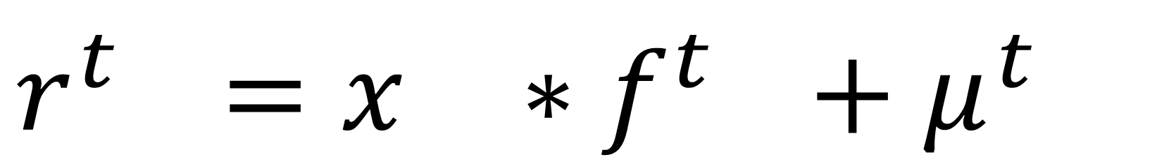
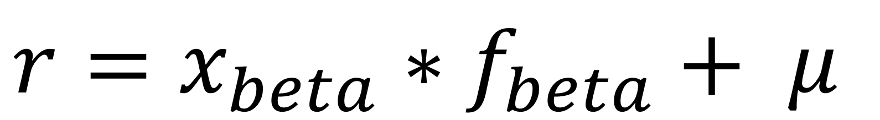
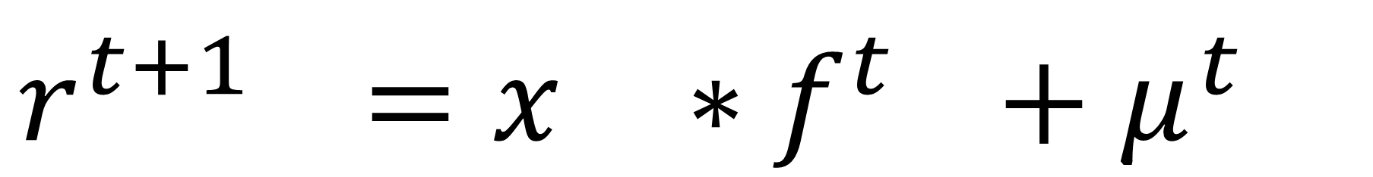
多因子模型 Multi-Factor Model
$$r^{t_{}}=x^{}∗f^{t_{}}+μ^{t_{}}$$
$$r=x_{beta}∗f_{beta}+ μ$$
解释
预测
$$r^{{t+1}_{}}=x^{}∗f^{t_{}}+μ^{t_{}}$$

Slide 18
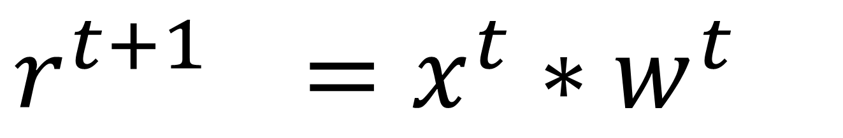
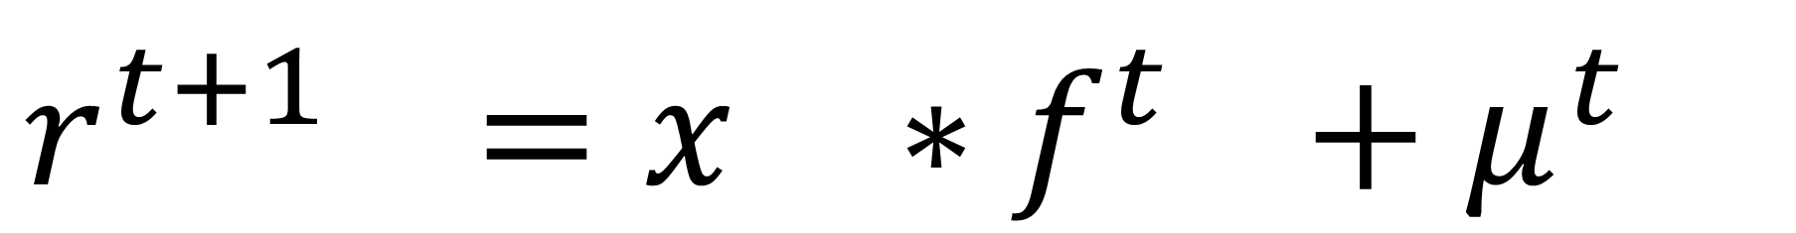
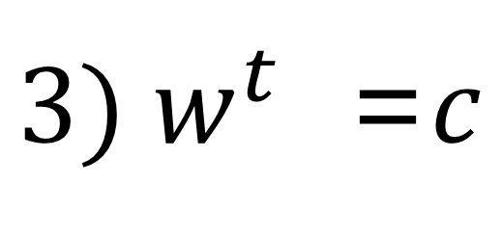
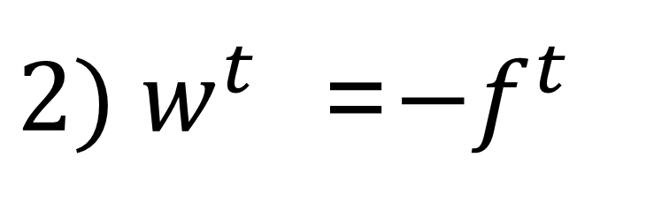
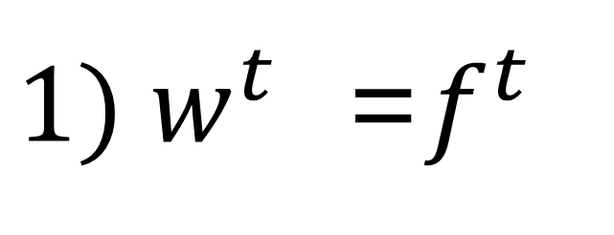
多因子模型 Multi-Factor Model
$$r^{{t+1}_{}}=x^{}∗f^{t_{}}+μ^{t_{}}$$
${1) w}^{t_{}}$=$f^{t_{}}$
$$r^{{t+1}_{}}=x^{t}∗w^{t_{}}$$
${2) w}^{t_{}}$=${−f}^{t_{}}$
${3) w}^{t_{}}$=$c$

Slide 19
多因子模型 Multi-Factor Model
数据处理
因子测试
收益模型
风险模型
组合优化
因子构建、中性化、分类、测试
共线性分析、筛选、预期收益率
风险分解、协方差矩阵、残差风险
优化目标、跟踪误差、交易成本
数据获取、清洗、存储、提取

Slide 20
数据来源 Data Source
非常重要的基础
免费数据。一般的免费数据要么较难获取，要么数据质量欠佳，很难找到方便且优质的数据源。
财经类网站，比如新浪、搜狐、雪球、大智慧等。需要手工爬取，历史回溯期不长；
在线量化平台，比如RiceQunat、优矿、聚宽等等。大多数只能在线使用，很少可以下载，免费数据种类有限，大多数支持Python；
数据接口，比如python里的TuShare，R的Quantmod。数据质量未知，有时会出现未知问题；
金融软件试用，比如万得，同花顺等。试用期短。

Slide 21
数据来源 Data Source
非常重要的基础
收费数据。
金融软件，万得、Bloomberg、同花顺、易盛、天软等等。数据很贵，有时候也会出错，不能完全信赖。
专业第三方网站，例如专业做基本金属数据的“上海有色网”等，甚至淘宝买数据。相对便宜，但数据质量较低。
大型量化公司都会自己收集特殊数据，包括陪调研员前往公司实地调查产品状况、去工厂调查开工率等。
在国内做量化投资，数据的准确性和完整性确实是很头疼的问题。

Slide 22
数据类型 Data Type
公告信息
股本
行业分类
业绩预告、快报
配股、分红、派息
复权因子信息
交易状态

Slide 23
数据类型 Data Type
股票财务数据
三大表：资产负债表、利润表、现金流量表
财务报表附注
其它衍生数据

Slide 24
数据类型 Data Type
行情数据
交易所发布行情数据（*最重要）
成交量、成交额
主动买卖成交数据
市场报撤单频率

Slide 25
数据类型 Data Type
市场数据
利率变动
指数信息
指数成分权重
大宗商品产销量
库存数据
宏观经济数据

Slide 26
数据类型 Data Type
大数据类数据
市场情绪
舆论影响
突发新闻

Slide 27
因子测试 Factor Testing
因子是什么
广义上来说，任何与股票有关的数据指标或衍生指标都可以被称为因子。
但是，并不是所有因子都是对实际投资有正面贡献的。狭义上的因子是指对股价有显著影响的因子，也被称为“定价因子”。
定价因子必须有一定的资质，比如在历史上有良好的表现，或对股价变动有较强的解释力度。我们之所以要做单因子测试，就是要去判断某因子是否有这样的资质。
只有通过测试的因子才会被纳入模型中。

Slide 28
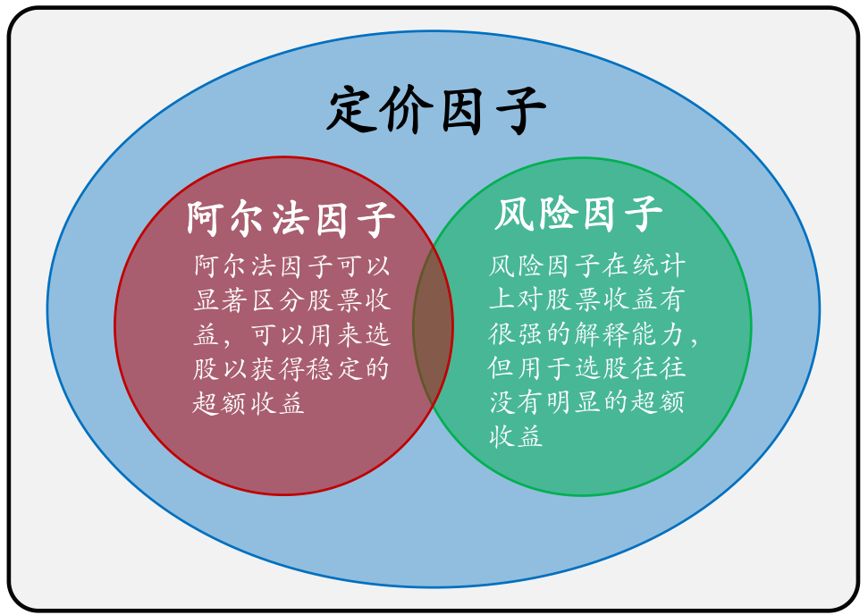
因子测试 Factor Testing
定价因子的分类：Alpha因子 / 风险因子

Slide 29
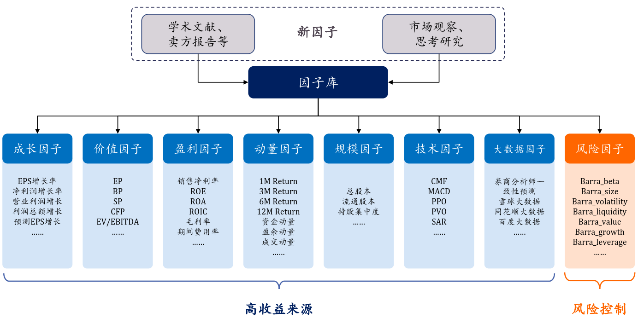
因子测试 Factor Testing

Slide 30
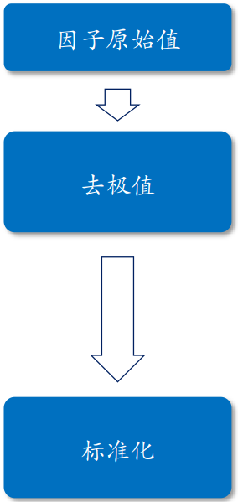
因子测试 Factor Testing
除必要的处理外，不建议对因子数据做过多处理。
去极值：避免极端值对模型产生严重干扰，例如市盈率PE是“股价/利润”，当利润＝０时，会计算出无限大的市盈率值，对模型的数据分析造成极大干扰。
标准化：不同的因子量纲不同，但因子值本身的大小并不重要，重要的是横截面上各支股票因子值的相对大小。

Slide 31
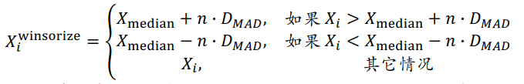
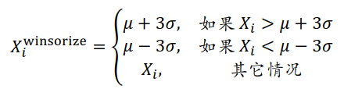
因子测试 Factor Testing
去极值的方法
中位数去极值法：
其中𝑋_{median}是某横截面上所有股票因子𝑋𝑖的中位数，𝐷_{𝑀𝐴𝐷}为𝐷_{𝑀𝐴𝐷} ｜𝑋𝑖 − 𝑋_{median}｜的中位数，𝑋_{𝑖}^{winsorize}为去极值后的修正值。
3𝜎去极值法：
其中𝜇是某横截面上所有股票因子𝑋𝑖的平均数，𝜎为所有股票因子𝑋𝑖的标准差。

Slide 32
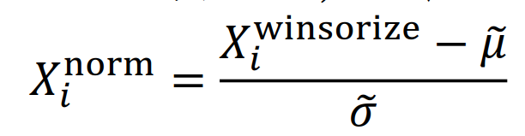
因子测试 Factor Testing
标准化的方法
标准化是把横截面的因子值处理成均值为0，标准差为1的序列：
其中𝑋_{𝑖}^{winsorize}为因子值，𝜇为平均数，𝜎为标准差。

Slide 33

因子测试 Factor Testing
“回归法”用来检验因子的解释力
用标准化后的因子值，对股票收益率做线性回归。
其中𝑋𝑖为标准化后的因子值， 𝑖 = 1,2, … , 𝑁

Slide 34
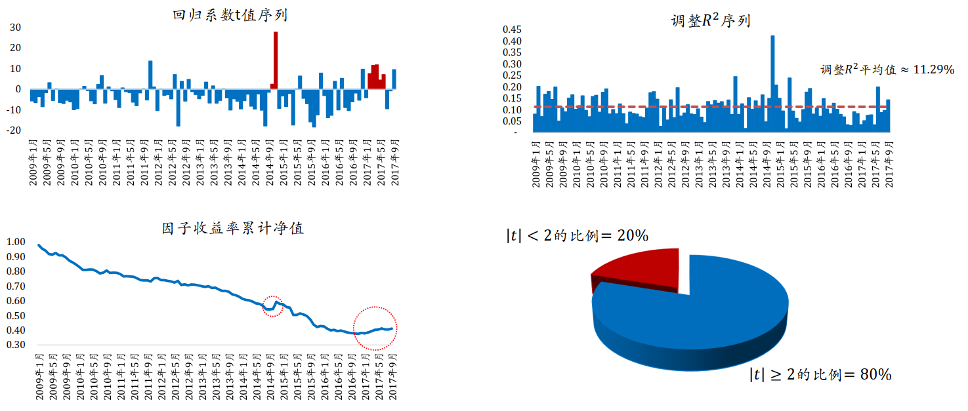
因子测试 Factor Testing
“回归法”用来检验因子的解释力

Slide 35
因子测试 Factor Testing
“回归法”用来检验因子的解释力
回归系数ｔ值，很大部分都在０以下，说明比较稳定。红色部分说明因子明显的失效，与当时的市场有关系。
累积净值。
调整Ｒ^{２}，单因子达到11已经很高。
回归系数t>2说明显著。

Slide 36
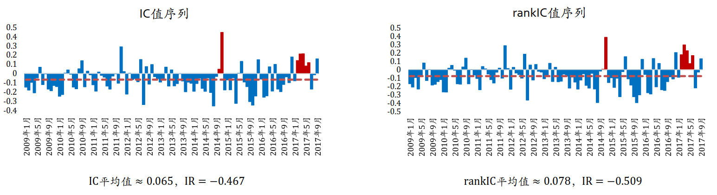
因子测试 Factor Testing
“IC法”用来检验因子的预测力
实际上就是检验，本期的因子与下一期收益率之间的相关性。
如果相关性越强，越接近1或-1，就说明预测力越强。

Slide 37
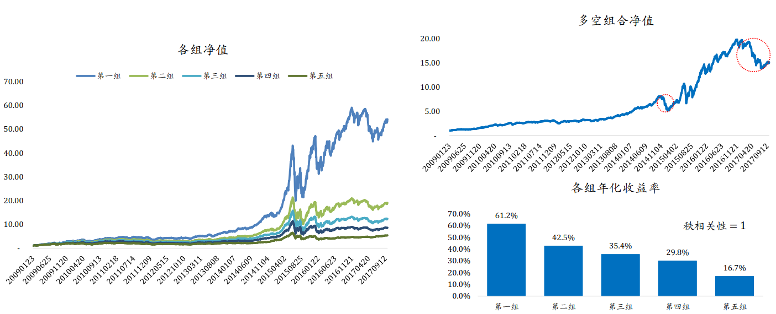
因子测试 Factor Testing
“分层回测法”用来检验单因子的选股能力
按因子的大小，将所有股票分为三/五/十档，做多因子值最大（或最小）的一组股票（即该因子多头端），做空因子值最小（或最大）的一组股票（即因子空头端），构成多空组合，定期调仓。简单粗暴，用法比较普遍。

Slide 38
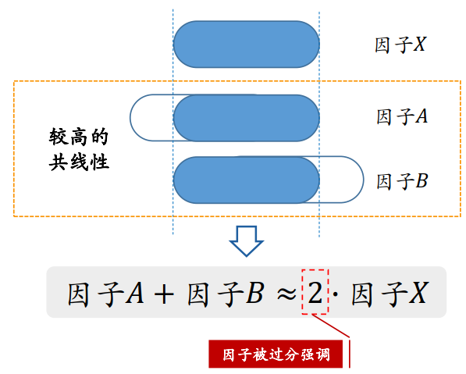
收益模型 Alpha Model
第一步：去除因子共线性
共线性是指因子间相关性非常高，二者对收益率的解释能力高度相似，其包含信息量的重叠度非常之高。
如果因子间存在共线性，则会产生重复信息，使得该类因子在模型中被过分强调，不利于后期选股。例如，如果因子𝐴与因子𝐵有较高的共线性，它们所包含的信息量很可能源于另一个因子𝑋。如果把因子𝐴与因子𝐵同时放入因子池，则相当于同时使用两份因子𝑋，但模型并不能清晰地显示这一冗余信息，增加了模型风险。

Slide 39

收益模型 Alpha Model
第一步：去除因子共线性
回归取残差法
方程的残差估计值与除第𝒌个因子外的所有因子𝒍 = 𝟏, 𝟐, … , 𝑲, 𝒍 ≠ 𝒌的相关性皆为𝟎.

Slide 40
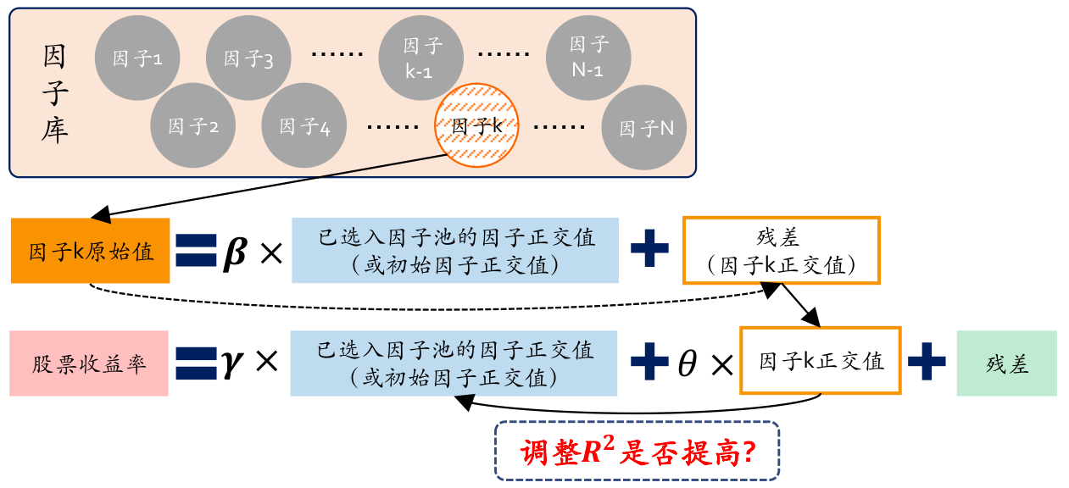
收益模型 Alpha Model
第二步：从因子库中，选取收益模型要使用的因子

Slide 41
收益模型 Alpha Model
第三步：计算因子的历史收益率
在筛选完因子并对其去除共线性之后,可对多因子模型的方程在每期的横截面上进行多元回归,估计每期的因子收益率𝛽_{𝑘,𝑡}
在实践中，因为行业因子和规模因子对股票市场的影响过大，因此一般的多因子模型都会加入这两个因子。多元回归的方程中所包含的因子包括“行业虚拟变量因子”“企业规模分级因子”和第二步中筛选出来的因子。

Slide 42


收益模型 Alpha Model
第四步：估计因子的预期收益率
历史收益率 $≠$ 未来收益率，因此预期收益率还是要依靠估计算法。若通过多元回归,在第𝑡（𝑡 = 1,2, …, 𝑇）期,第𝑘（𝑘 = 1,2, … , 𝐾）个因子的因子收益估计值为𝛽_{𝑘,𝑡}，一般用以下几种方法估计第𝑇 + 1期的因子预期收益。
均值法。第𝑇 + 1期的因子预期收益即为前𝑁期因子收益估计值的平均值，
指数加权移动平均法。离𝑇 + 1期越近的因子值权重越重，
时间序列法（AR,MA,ARMA,ARCH,GARCH）
其他算法（神经网络、遗传算法）

Slide 43

收益模型 Alpha Model
第五步：估计股票预期收益率
在估计出第𝑇 + 1期的因子预期收益𝛽_{𝑘,𝑇+1}后，可以根据多因子模型的回归方程，对股票预期收益率做出预测。
$$r_{i,t}=\sum_{k=1}^{K}{β_{k,t}X_{k,i,t}+ε_{i,t}}$$

Slide 44
风险模型 Risk Model
风险模型的开发是多因子策略中最难的部分
风险模型大部分需要依靠对市场的深入了解和交易经验，因此一般都是各家量化投资机构的核心机密。
业内最著名的风险模型就是由Barra公司开发的 USE4/CNE5 模型，大部分国内的多因子策略的投资者，都会直接使用CNE5模型并略为修改，不会自己重新开发风险模型。
因此，风险模型又成为了多因子策略中最简单的部分，因为对于初学者来说，仅需要了解和使用Barra模型即可。现在大部分国内的第三方量化平台，多因子模型部分也是直接提供Barra作为风险控制模型使用。

Slide 45
组合优化 Optimization Model
优化模型的作用
收益模型对股票的预期收益进行建模，风险模型对股票之间的预期风险进行建模；
利用股票的预期收益和预期风险建立股票组合股票权重的优化模型，优化出最为有效的股票组合。
例如，需要对各行业权重进行配置，保证股票篮子中每个行业的占比与大盘相同；或者需要设定股票组合的目标，在10%波动内选出收益率最大的组合。等等。

Slide 46
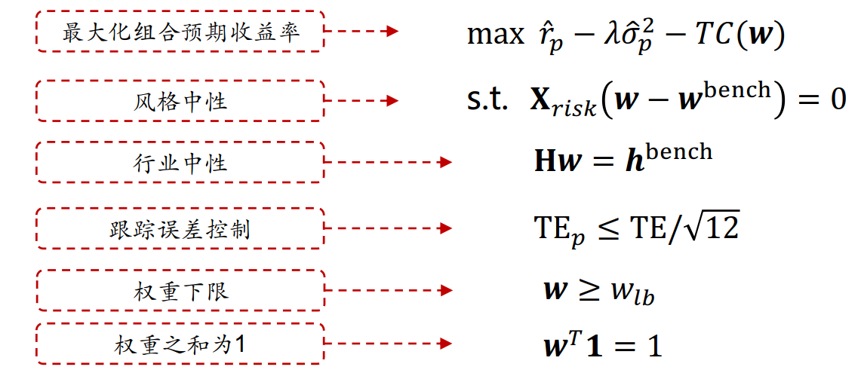
组合优化 Optimization Model
优化模型的作用

